Slide 1
科技部
金融創新應用之資訊安全攻防計畫
計畫期間：2019.10.01~2020.05.31
簡報資料期間：2019.10.01~2020.04.30
執行單位：TWISC@NTHU
計畫主持人：孫宏民
共同主持人：張家瑋、黃思皓、葉羅堯
報告人：張家瑋
簡報日期：2021.03.12

Slide 2
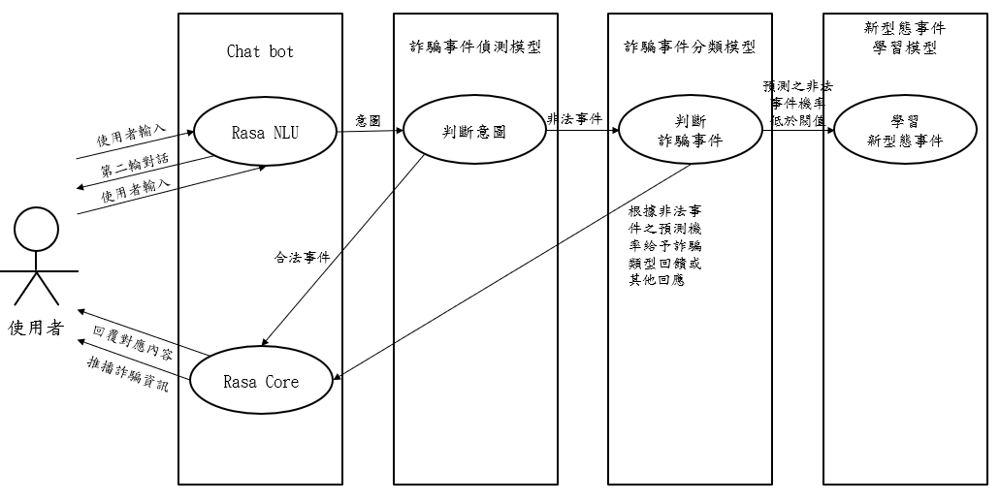
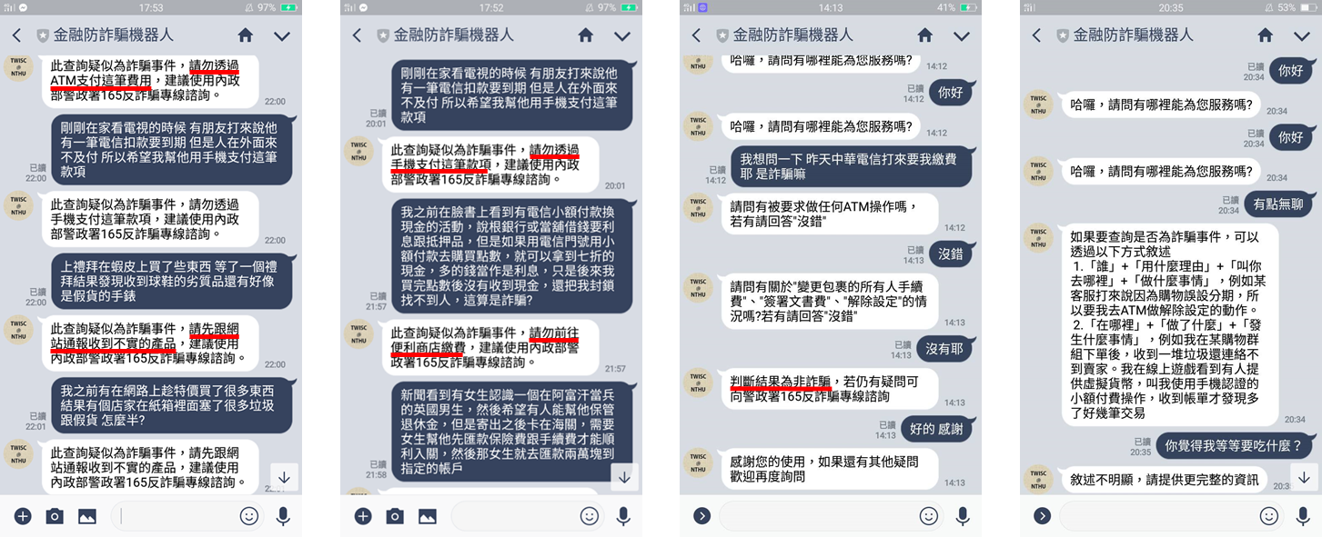
緣起與重點摘要
產業困境：目前應用於金融詐騙，金融詐騙影響國內金融秩序及國人財產安全。
開發原因： 透過常見詐騙事件資料收集與建立詐騙SOP，可建構出具備時間序列之詐騙事件並建立防詐騙模組，透過機器人24小時監控有效提高防詐騙。
技術創新：利用時間序列與語意分析建構深度表徵學習，建構防詐騙機器人。
Endpoints：建立防詐騙機器人，且可自動更新並建立最新的詐騙手法達到防詐目的。
應用面向
技術擴散
讓金融機構發展業務，須同時兼顧金融防詐騙手法，可加快金融機構邁入人工智慧時代的步伐
Line
Notes:
產業困境：目前台灣金融詐騙頻傳，危及許多人的財產安全，所以蔡總統為了提升犯罪偵防的能力，將假訊息防治中心升格為資安工作站
開發原因：蒐集多來源且公正公開的詐騙資訊並建立詐騙SOP，可以建立具有時間序列特性的防詐騙模組，使用聊天機器人提供24小時的監控效果。
超連結到P24 說明調查局成立資安工作站，說明完 在連結回P20繼續說明
技術創新：利用具有時間序列特性進行語義分析建立深度特徵學習，建立反詐騙聊天機器人
Endpoint：建立反詐騙聊天機器人，可自動更新最新詐騙資訊達到反詐騙效果
應用面向：在金融業發展的時候，能兼具反詐騙方法，加速金融產業結合人工智慧的方法
附圖：使用者的使用案例與實際使用情境

Slide 3
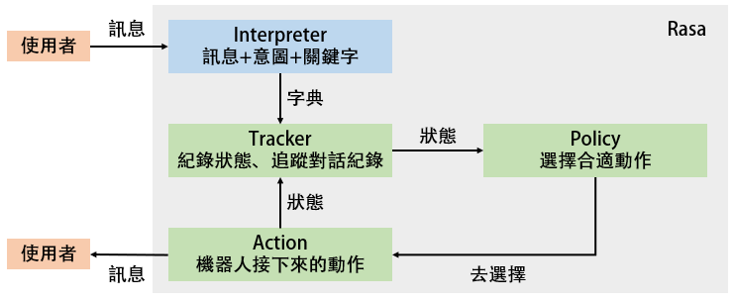
聊天機器人之設計與開發
RASA開源框架
核心模組
Rasa是基於深度學習的多輪對話框架，可以用來建立聊天機器人的開源軟體。
模組化設計
支援 Restful API
可以修改、客製原始碼
Rasa框架包含兩大模組，Rasa NLU 與 Rasa Core。
Rasa NLU
意圖辨識 Intent
實體辨識 Entity
Rasa Core
Tracker
Policy
Action
Notes:
金融詐騙檢測：金融詐騙案件金額從數千到身家財產都有，因此對於詐騙的檢測非常重要，模型會分析使用者的輸入情境，進行分析和分類，將結果回覆給使用者。
架構圖：使用者先輸入一段情境，然後分析出情境中所包含的關鍵字(ATM詐騙關鍵字)，然後選擇對應的回覆內容給使用者(請勿透過ATM支付這筆費用)。

Slide 4
基於Rasa框架之金融防詐騙 的使用案例
Notes:
使用者首先進行輸入，若是判定為資訊不足會要求使用者補足相關資訊後，進行判斷意圖，如果判斷為合法會直接回覆使用者，
如果判斷為非法事件，則會判斷非法事件的類型以便回覆使用者相對應的反詐騙方法和資訊，如果判斷為未知的新型態事件，
則會學習該新型態詐騙事件的資訊，重新訓練前兩者模型，當下次再有使用者詢問時就可以判斷出該新型態的詐騙事件

Slide 5
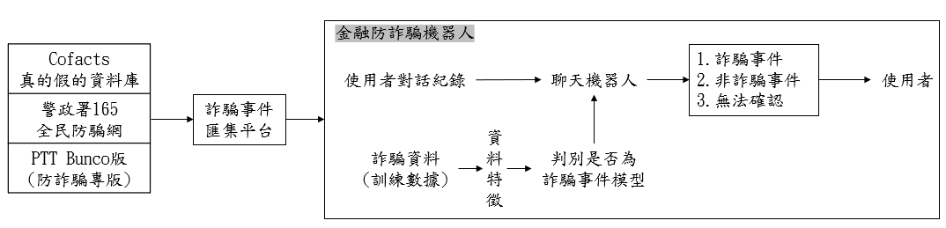
資料來源與目標任務
資料來源
目標任務
即時爬蟲並彙整以下平台資料：
Cofacts真的假的資料庫
警政署165全民防騙網
PTT Bunco版 (反詐騙專版)
本研究須完成兩大階段任務：
判別是否為詐騙事件
詐騙、非詐騙、未確認等三種類型。
判別是何種詐騙類型，決定具體回應。
ATM、購物網站、手機支付、假冒或偽造等等七種類型。
Notes:
金融詐騙檢測：金融詐騙案件金額從數千到身家財產都有，因此對於詐騙的檢測非常重要，模型會分析使用者的輸入情境，進行分析和分類，將結果回覆給使用者。
架構圖：使用者先輸入一段情境，然後分析出情境中所包含的關鍵字(ATM詐騙關鍵字)，然後選擇對應的回覆內容給使用者(請勿透過ATM支付這筆費用)。

Slide 6
語意向量表示法與分類模型
語意向量表示法
分類模型
Word2Vec – 300 d
ELMO – 1024 d
BERT – 768 d
DistiBERT – 768 d
K近鄰
樸素貝葉斯
隨機森林
支援向量機 (SVM)
自適應增強
針對詐騙事件分類任務之實驗：
Grid Search 尋找最佳效能
最佳準確度：BERT + SVM – 98.4% (±0.03)
次之準確度：DistilBERT + SVM – 97.2% (±0.05)
執行速度測試
DistilBERT + SVM – 139.87 sec
BERT + SVM – 234.32 sec
Notes:
金融詐騙檢測：金融詐騙案件金額從數千到身家財產都有，因此對於詐騙的檢測非常重要，模型會分析使用者的輸入情境，進行分析和分類，將結果回覆給使用者。
架構圖：使用者先輸入一段情境，然後分析出情境中所包含的關鍵字(ATM詐騙關鍵字)，然後選擇對應的回覆內容給使用者(請勿透過ATM支付這筆費用)。

Slide 7
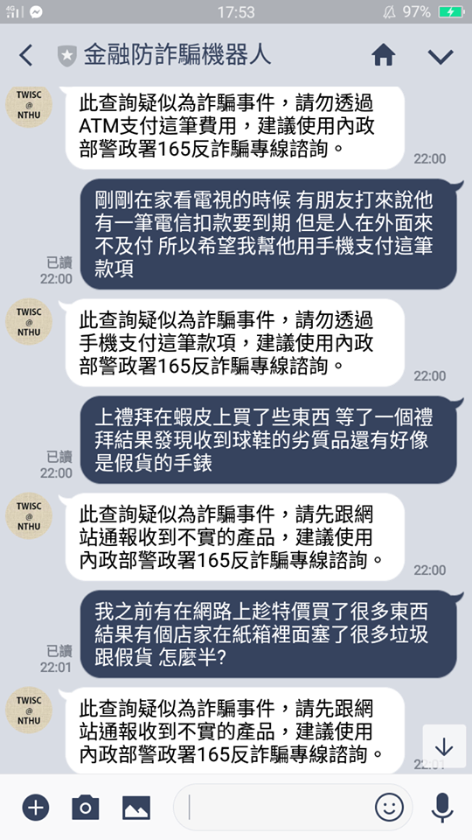
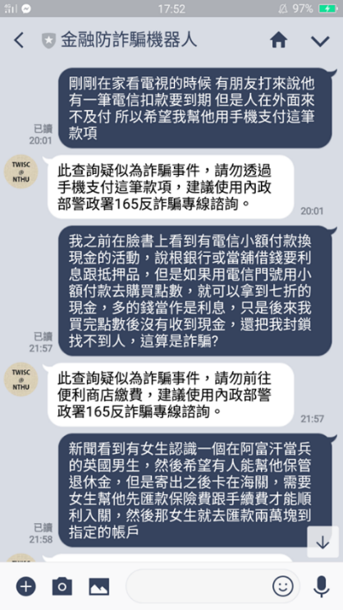
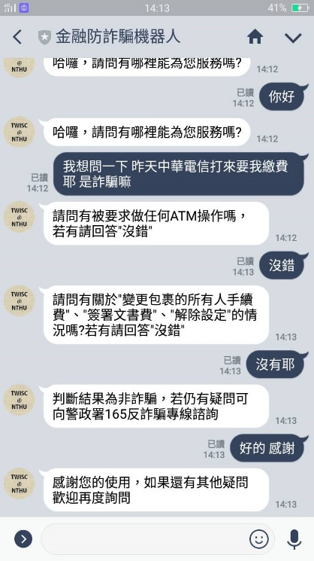
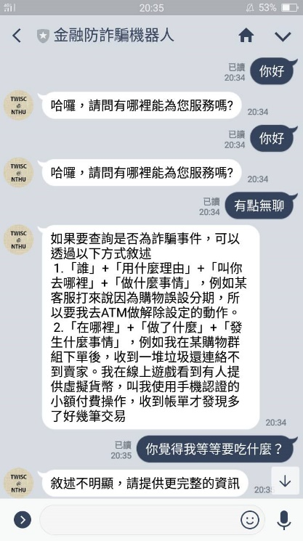
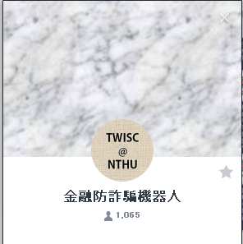

研究產出
Chang TH., Tu WH., Chang JW., Huang TC., Luo YX. (2020) The Explore of Using Deep Learning Models for Fake News Classification. In: Frontier Computing. FC 2019. Lecture Notes in Electrical Engineering, vol 551. Springer, Singapore. (EI Index)
Extended Version is submitted to AIHC Journal, the current status is Major Revision. (COMPUTER SCIENCE, ARTIFICIAL INTELLIGENCE, Rank: 26/137)
2021/3/11
訂閱人數達1078人
Notes:
使用者在聊天機器人上的實際使用情形，可以根據使用者的輸入回覆不同非法事件的解決辦法或是回覆判定為合法的情況。
截至2020/4/29實際使用人數已從期中的6人提升至1065人
同時，帶領本計畫培育之學生發表國際研討會論文。

Slide 8
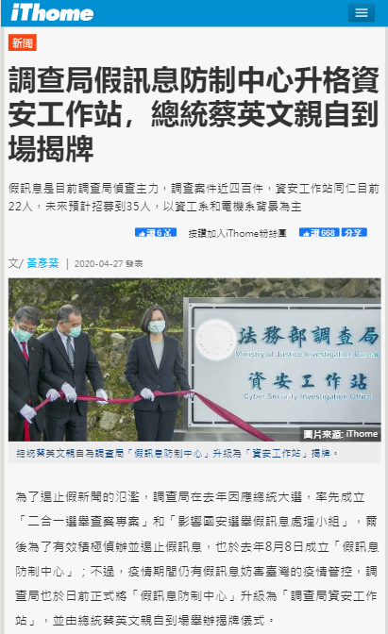
研究貢獻
2020年
調查局假訊息防制中心升格資安工作站
由於假新聞氾濫，去年調查局率先成立「假訊息防制中心」積極偵辦並遏制假消息。
蔡總統：「由於網路犯罪的訊息量太過龐大，資安工作站的同仁也都必須持續強化對網路犯罪偵防、蒐證、以及鑑識能力。」
本主軸以防詐騙機器人為研究核心，旨在為國家社會打擊詐騙犯罪事件，本服務透過Line可以讓一般民眾輕鬆使用與接觸，可以透過自然語言方式輸入查詢。
本平台即時彙整多個詐騙資料來源，如 Cofacts、PTT Bunco、165全民防騙網以及舉報機制，可以對付新奇的詐騙手法。
因此本主軸之研究成果相信將能夠對於調查局資安工作站有所裨益。
Notes:
上周，菜總統替調查局資安工作站(前假訊息防制中心)揭牌。顯見政府對於打擊假消息十分重視，主軸二之計畫成果切中需求，可對國家社會產生正向影響。
超連結-→回P20

Slide 9
謝謝聆聽

